Slide 1
Музичка култура Интервали
15.04.2020.

Slide 2
Интервали
Прошлог часа смо причали о Интервалима у нотном запису и музици.
Хајде сада да чујемо како они звуче на примеру.
Народна песма коју ћемо данас учити садржи два интервала (прима волта и секонда волта).

Slide 3
Интервали
https://www.youtube.com/watch?v=YDbIh8lUagw
Кликни на линк и послушај песму.

Slide 4
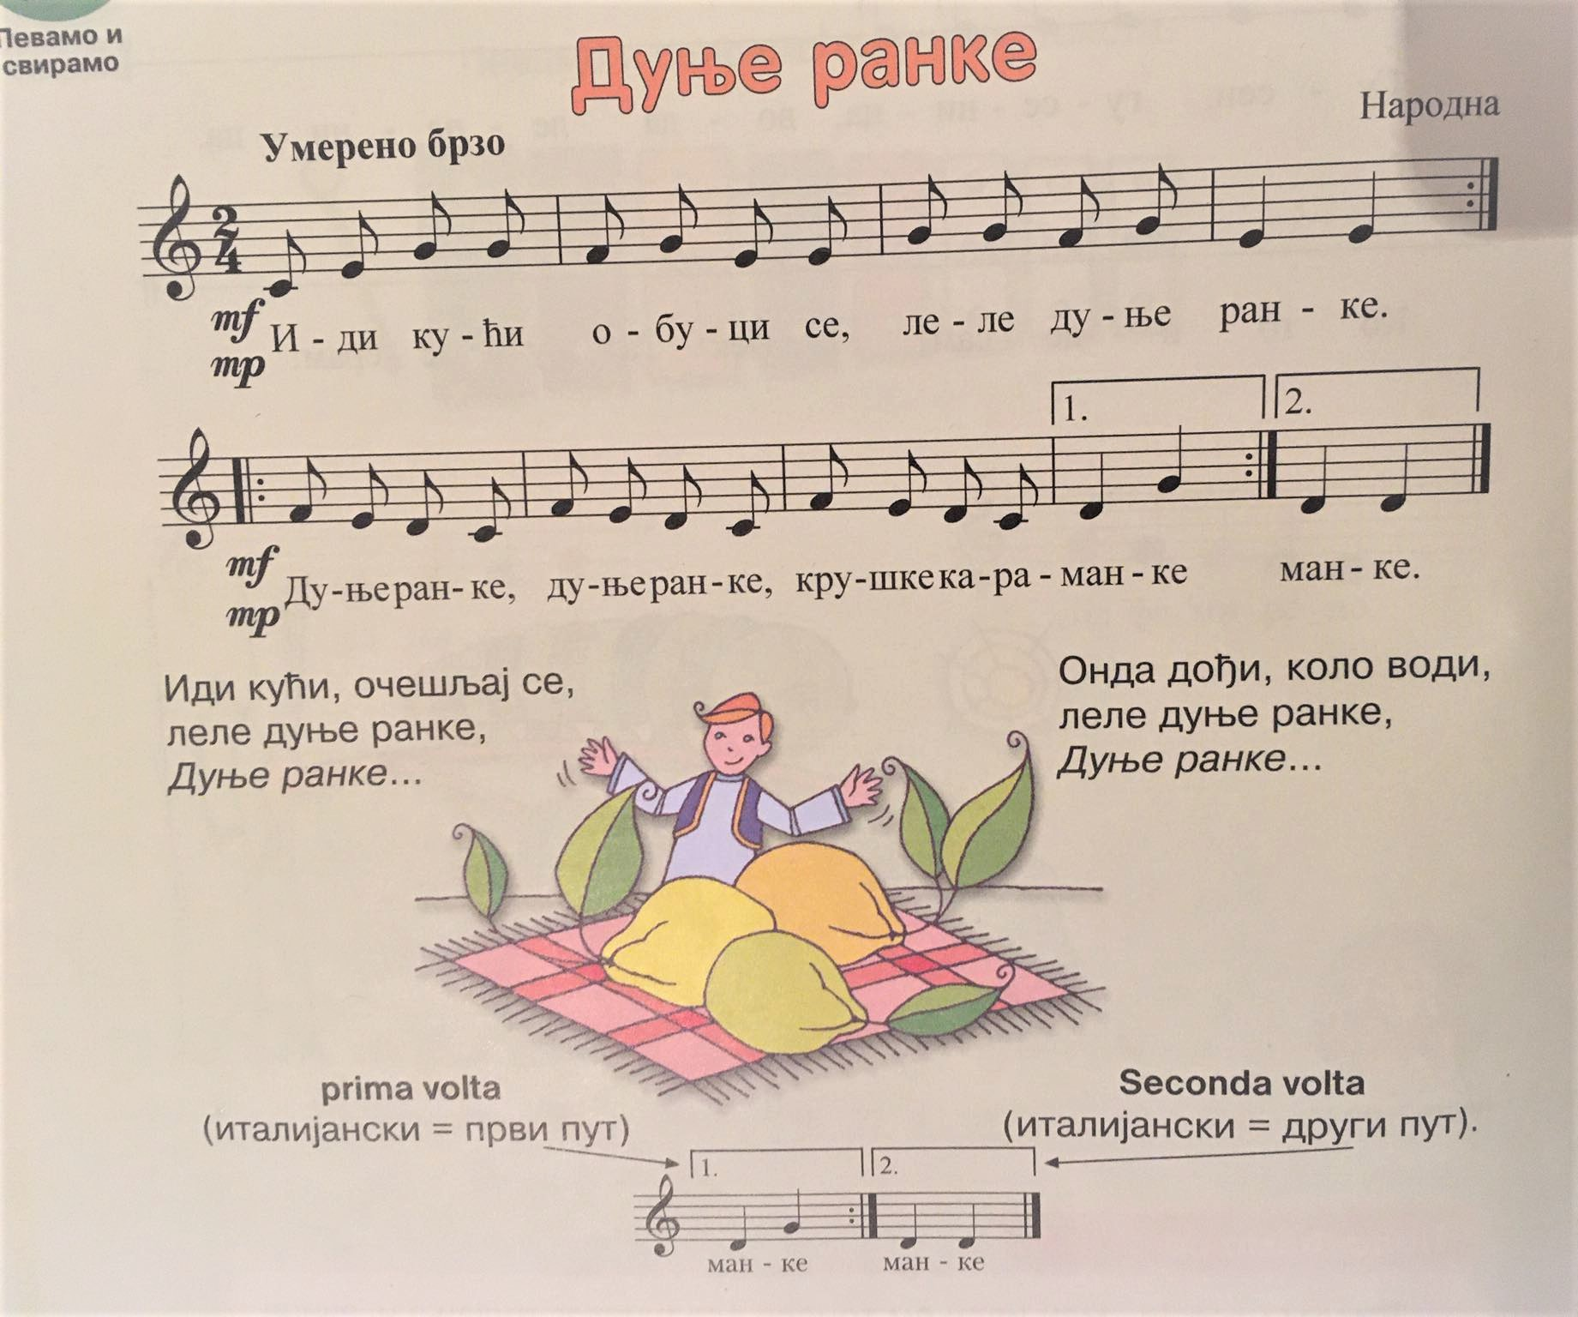
Интервали
https://www.youtube.com/watch?v=YDbIh8lUagw
Пусти песму још једном, али сада гледајући у нотни запис и текст песме.

Slide 5
Интервали
Шта примећујеш? Који део се понавља?

Slide 6
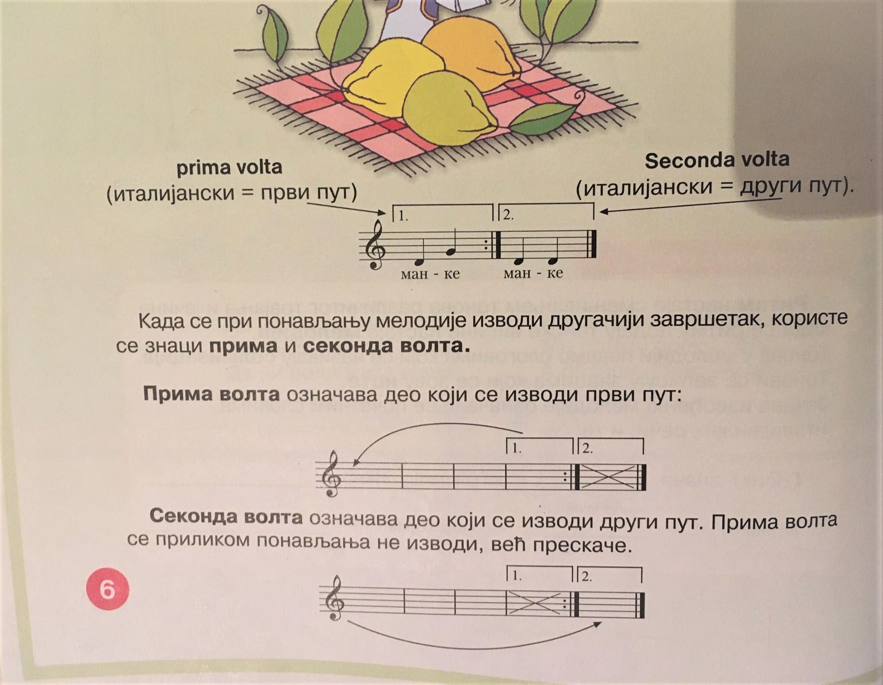
Интервали

Slide 7
Интервали
Домаћи задатак:
Преписати нотни запис песме “Дуње ранке”. Интервале означити бојом по жељи.
Слике послати на Google учионоци.
Хвала на пажњи! ☺

